Slide 1
셀레늄 (WAIT)
파이썬 웹스크래핑

Slide 2
Implicit Waits
Unit 9
셀레늄 - Waits
CSS 셀렉터에 대응되는 HTML을 찾을 수 없어서 발생하는 에러
NoSuchElementException: no such element: Unable to locate element: {"method":"css selector","selector":"div"}
(Session info: chrome=81.0.4044.122)
로딩이 느린 웹 페이지를 위해 대기 시간을 지정 함
driver.implicitly_wait(3)
driver.get("xxxxx.com")
selector = "div"
ui = driver.find_element_by_css_selector(selector)
print(ui.text)

Slide 3
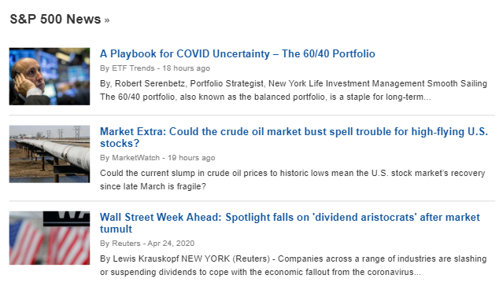
연습 문제 - 1
Unit 10
셀레늄 - Waits
Investing.com 하단의 S&P 500 News 제목 한 개를 스크래핑 하라.
https://www.investing.com/indices/us-spx-500

Slide 4
Explicit Waits
Unit 9
셀레늄 - Waits
특정 조건이 만족할 때까지 계속해서 기다림
from selenium import webdriver
from selenium.webdriver.common.by import By
from selenium.webdriver.support.ui import WebDriverWait
from selenium.webdriver.support import expected_conditions as EC
# 코드 생략
selector = "#leftColumn > div:nth-child(20) > article:nth-child(3) > div.textDiv > a"
element = WebDriverWait(driver, 3).until(EC.presence_of_element_located((By.CSS_SELECTOR, selector)))
https://selenium-python.readthedocs.io/waits.html#explicit-waits

